Slide 1

南京数族信息科技有限公司
公司及产品介绍
数族科技 桂福良
2020年10月14日

Slide 2

目录
一、公司介绍

Slide 3
关于数族
南京数族信息科技有限公司（总部）
上海融族网络科技有限公司（分公司）
企业智能税控开票·技术提供商和服务商
深耕智能税控行业五年
国税总局电子专票第三方技术服务商
2019年度国内推荐电子发票服务商
已服务企业和商家累计80万
已为180家软硬件开发伙伴提供发票技术能力
市场估值5亿，A轮融资规模5000万

Slide 4





















提供以下伙伴：发票技术和产品能力
全国战略合作伙伴
贵州省分公司

Slide 5




















提供以下伙伴：发票技术和产品能力

Slide 6
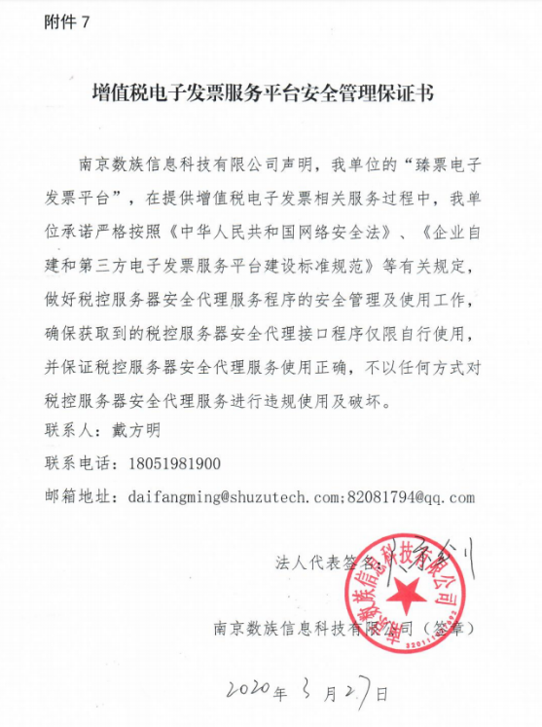
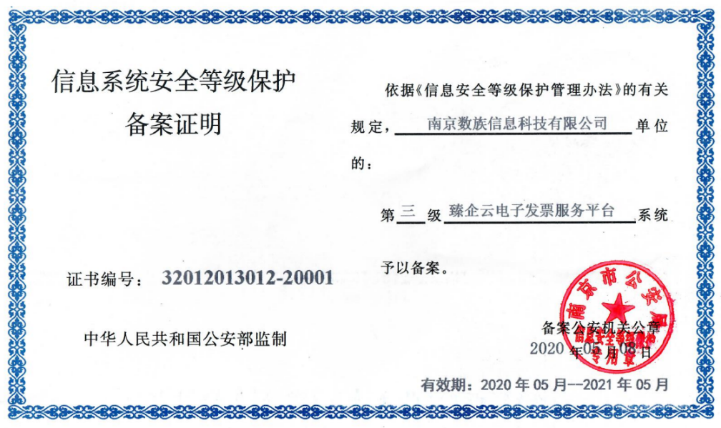

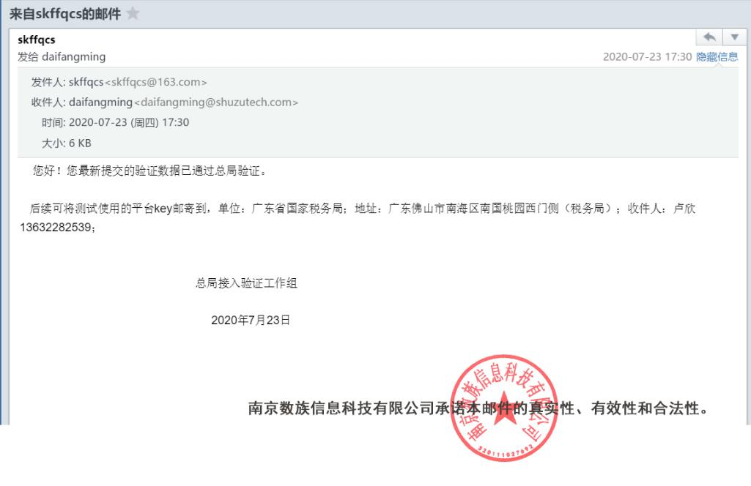
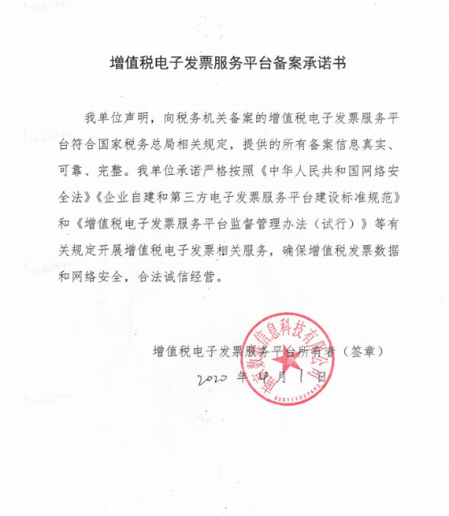
数族科技是国税总局电子专票第三方技术服务商
《增值税电子发票服务平台
安全管理保证书》
1、国家信息系统安全等级保护三级证书
《增值税电子发票服务平台
备案承诺书》
2、数族科技电子专票系统接入税总系统通过的税总邮件

Slide 7
目录
二、数族科技 · 核心平台

Slide 8


















产品核心能力
旋极
许继
沪友
天谕
PC单机版
电子发票（增普）
税控盒子
替代PC
平推发票（增专/增普）
云票打印机
发票云
替代PC
卷式发票（增普）
税务Ukey
服务器
3. 支持全量
发票票种
1. 对接多种税务平台
2. 支持全量
税控盘存储方式
二维码：正扫/反扫
银联卡：刷/插/挥卡
支付云
信用卡 借记卡
3. 支持多种收款方式
1. 对接五大支付牌照方
2. 支持多种支付介质

Slide 9


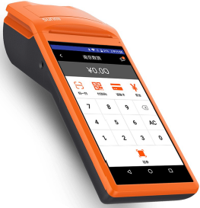
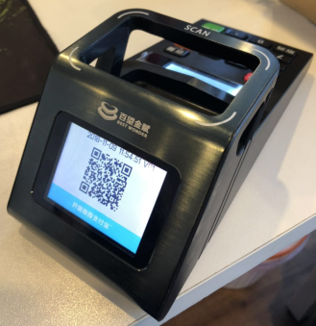

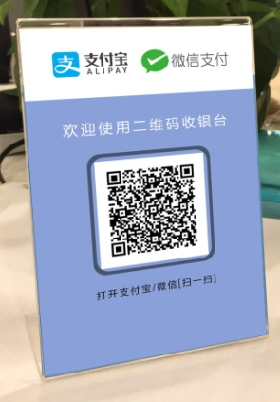
产品核心能力
PC开票
手机开票
（含收款）
POS开票
（含收款、接单）
企业
（或商户）
扫码台开票
（含收款）
收银台开票
（含收款、接单）
码牌开票
（含收款）
+
提供多种支付+开票软硬件
发票云
支付云
开票接口：
电票、平推票、卷票
相关接口、硬件能力
行业软件开发商
智能硬件制造商
新零售生态伙伴
渠道伙伴
能力开放
平台
支付接口
微信、支付宝
贷记卡、借记卡、闪付
对合作伙伴开放开票和支付能力

Slide 10
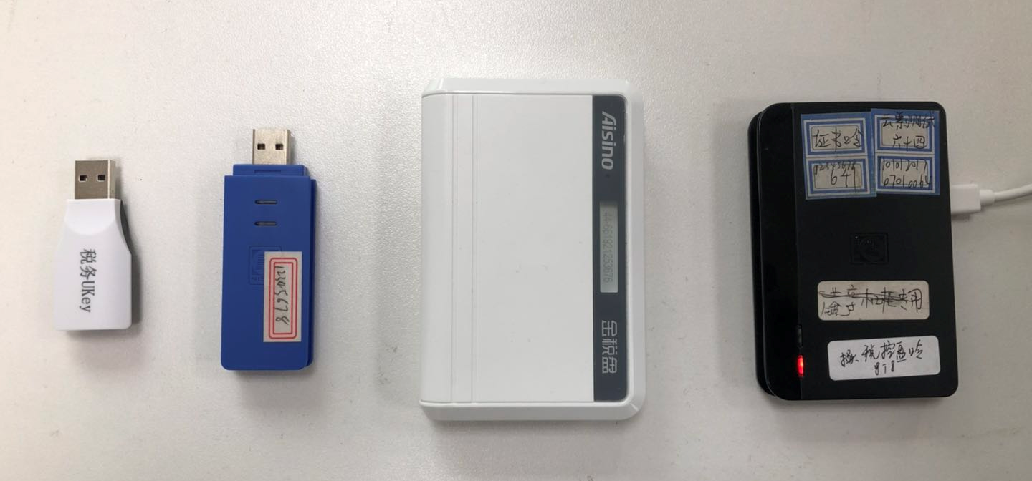

国家政策变化：互联网+税务征管新模式
国税总局
税务Ukey
百望金赋
简易税控盘
航天信息
金税盘
百望金赋
税控盘

Slide 11
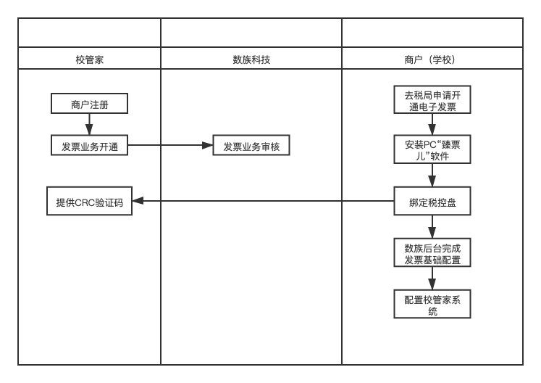

业务流程

Slide 12
业务流程
数族平台：
shanghu.shuzutech.com
税务Ukey
https://inv-veri.chinatax.gov.cn/xgxz.html
税控盘
http://www.baiwang.com.cn//download/downLoadIndex/shuikongxiazai/new/1.do
金税盘开票软件
https://robot.jss.com.cn/son/pc.do?newKey=56489143ecbc4ff507fa75ca6692b5be
臻票儿下载（首页>工具下载）
http://www.shuzutech.com/
.NET4.0组件下载
http://www.microsoft.com/zh-cn/download/details.aspx?id=17718

